Slide 1
Bài 9
ÔN TẬP VỀ KHỐI LƯỢNG
(Sách giáo khoa Toán 4 - Tập một - Trang 10)

Slide 2
Thứ … ngày … tháng … năm ….
Bài 9
Ôn tập về khối lượng

Slide 3
Hãy nêu những đơn vị đo khối lượng đã học

Slide 4
THỰC HÀNH
LUYỆN TẬP

Slide 5
1.
Số
?
a)
c)
1 tấn = tạ = kg
2 tạ = kg
10
1 000
200
b)
d)
5 tấn = tạ
4 yến = kg
50
40

Slide 6
2.
>, <, =
?
<
= 20 tạ
= 30 tạ
>
= 40 kg = 4 yến
=
= 407 kg

Slide 7
VẬN DỤNG

Slide 8
3. Năm ngoái, gia đình chú Ba thu hoạch được 2 tấn 4 tạ dưa hấu. Năm nay, chú giảm diện tích trồng dưa hấu để trồng thêm loại cây ăn quả khác nên lượng dưa hấu thu hoạch được giảm đi 4 lần so với năm ngoái. Hỏi năm nay nhà chú Ba thu hoạch được mấy tạ dưa hấu?

Slide 9
Bài giải
Đổi 2 tấn 4 tạ = 24 tạ
Năm nay nhà chú Ba thu hoạch được số tạ dưa hấu là:
24 : 4 = 6 (tạ)
Đáp số: 6 tạ

Slide 10
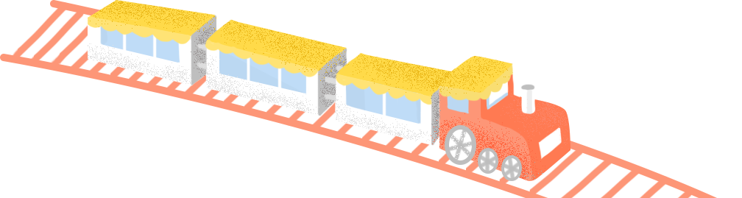
4. Chọn đơn vị đo khối lượng thích hợp:
Nhà Minh có 6 người. Mỗi tháng nhà Minh ăn hết khoảng 3 ? gạo.
Quả thanh long cân nặng khoảng 600 ?
c) Con bò cân nặng khoảng 4 ? .
d) Chiếc xe tải chở được khoảng 4 ? hàng.
yến
g
tạ
tấn

Slide 11
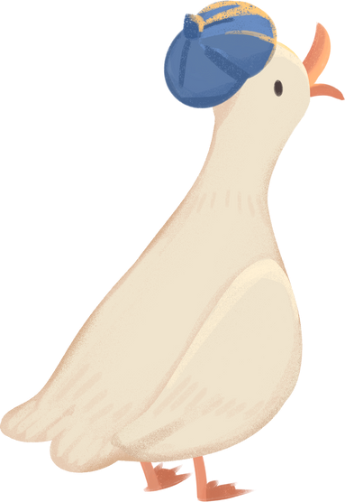
Củng cố

Slide 12
Dặn dò

Slide 13
TIẾT HỌC KẾT THÚC

